Slide 1
Intensidad de ondas armónicas
Integrantes:
Sánchez Otero Erick Danniel
Velasco Santiago Albert Javier

Slide 2
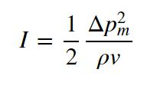

Onda armónica
Son las ondas que son descritas por una función seno o coseno,
Su intensidad está descrita por la ecuación:
La intensidad se mide en:
W/m² = J/s = kg m²/s³

Slide 3
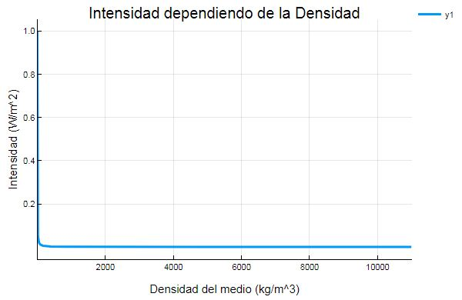
Intensidad dependiendo de la densidad del medio
El oído humano percibe sonidos desde 10⁻¹² W/m² (umbral de audibilidad, I_{o}) y 1 W/m² (umbral de dolor).

Slide 4
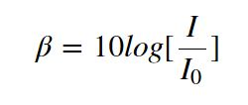
Nivel de intensidad
Se usa una escala logarítmica para medir intensidades y se define en decibelios (dB)
Siendo I₀ = 10⁻¹² W/m²

Slide 5
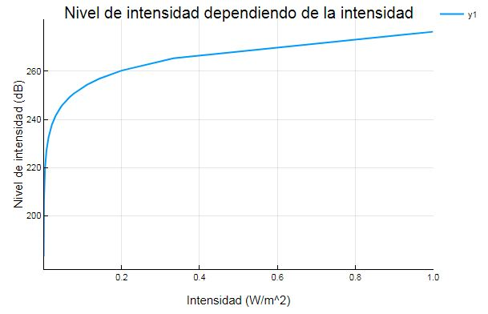
Nivel de intensidad

Slide 6
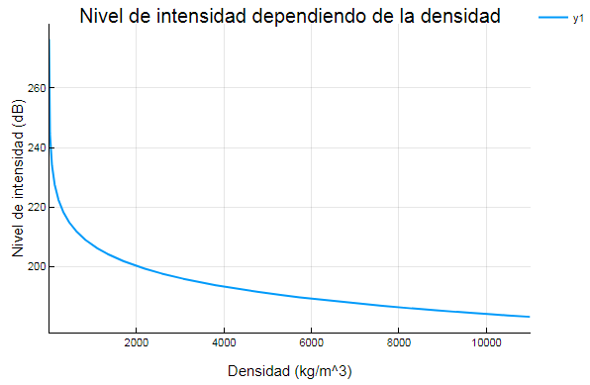
Nivel de intensidad

